Slide 1
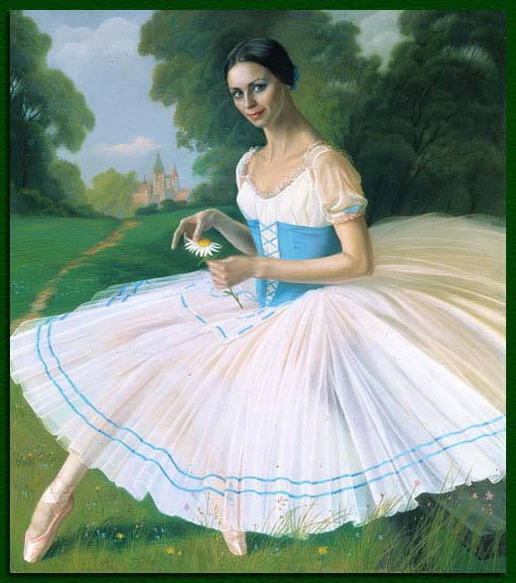
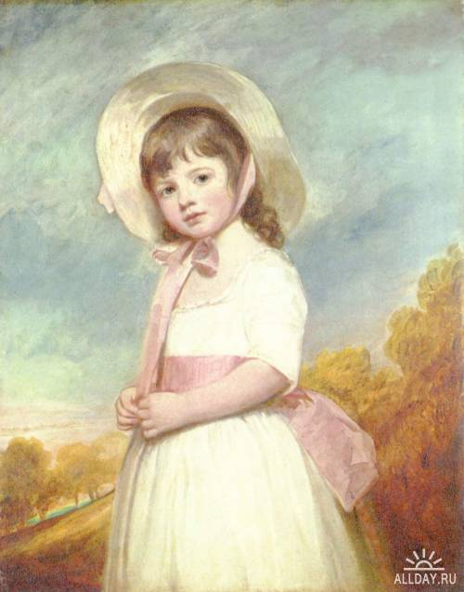
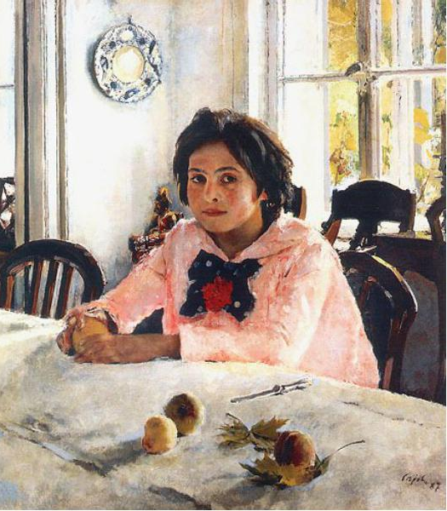
МБДОУ №50 детский сад комбинированного вида «Незабудка» Журнал для педагогов и родителей. «Портрет»
Составитель:
Музыченко Елена Николаевна.
2015г.

Slide 2
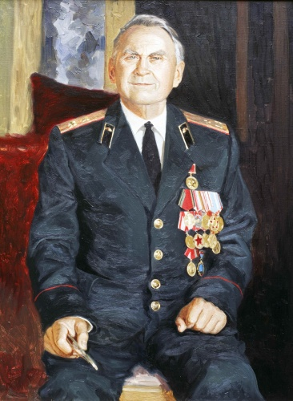
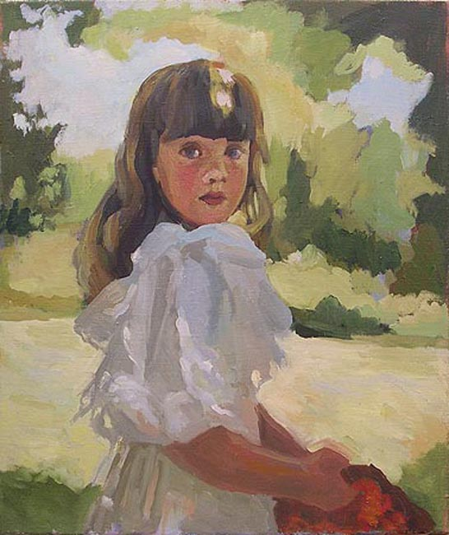
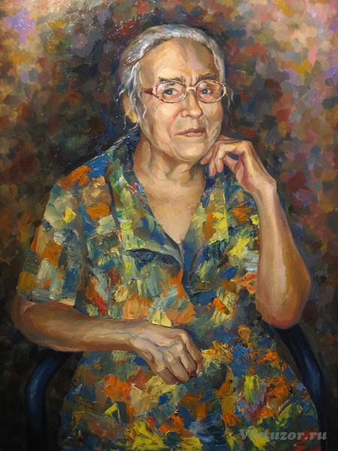
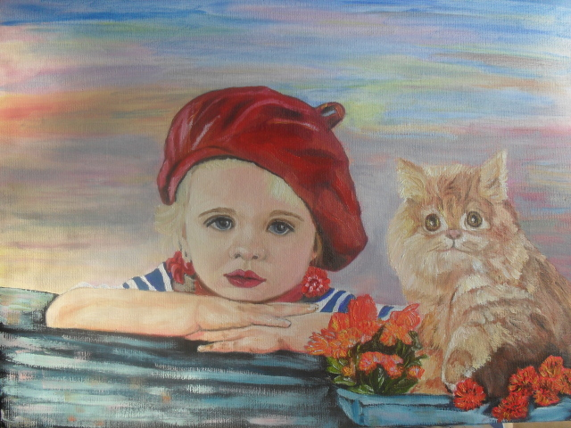
«Если видишь, что с картины Смотрит кто-нибудь на нас, Или принц в плаще старинном, Или в каске верхолаз. Может, грустный или смелый, Может, добрый или злой. В нарисованной картине Самый главный он герой. Может, папа или мама, Может, дедушка и я. Нарисована в картине. Может, вся моя семья. Догадаться тут несложно, Неуверенности нет, Что красивая картина Называется...»

Slide 3
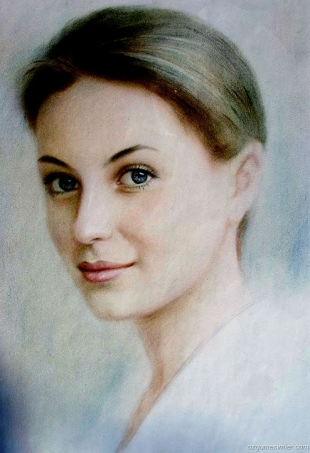
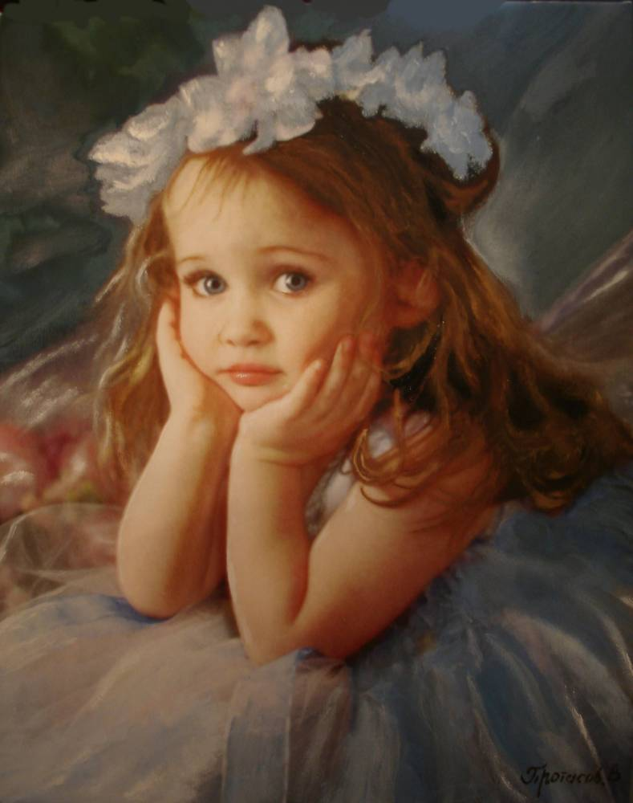
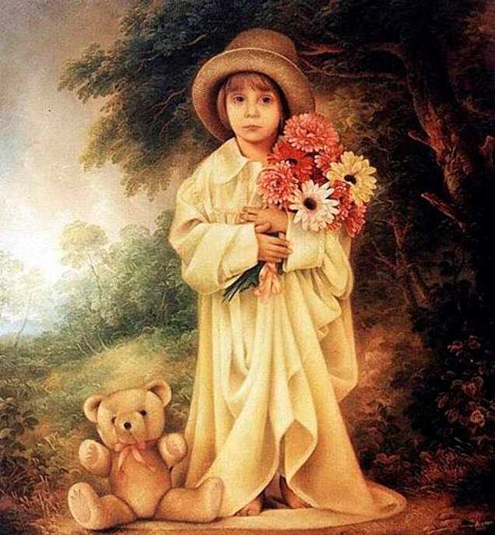
Портрет – это такая картина, на которой художник рисует лицо человека или изображает его во весь рост. Такие картины называются «портретами», а художников, которые рисуют их так и называют «художниками-портретистами».

Slide 4
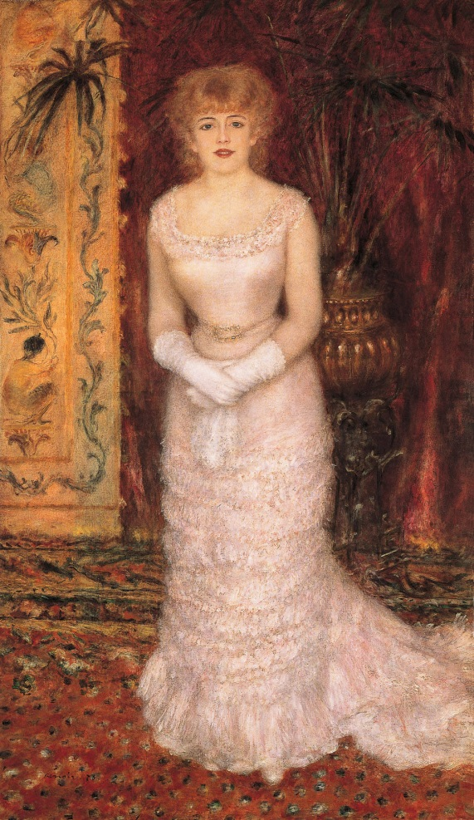
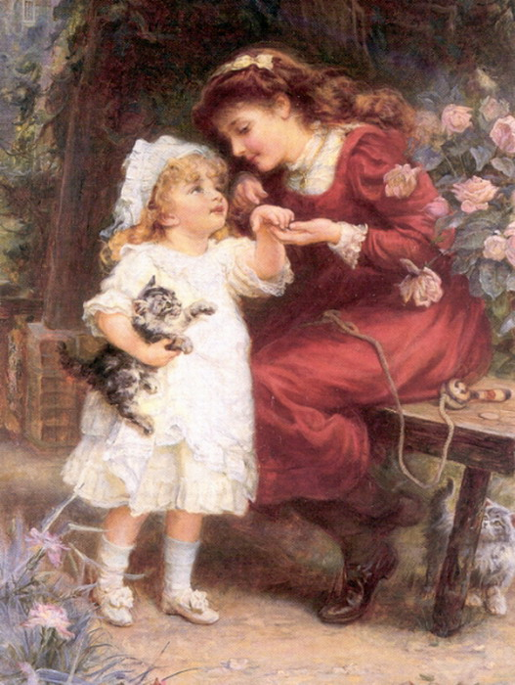
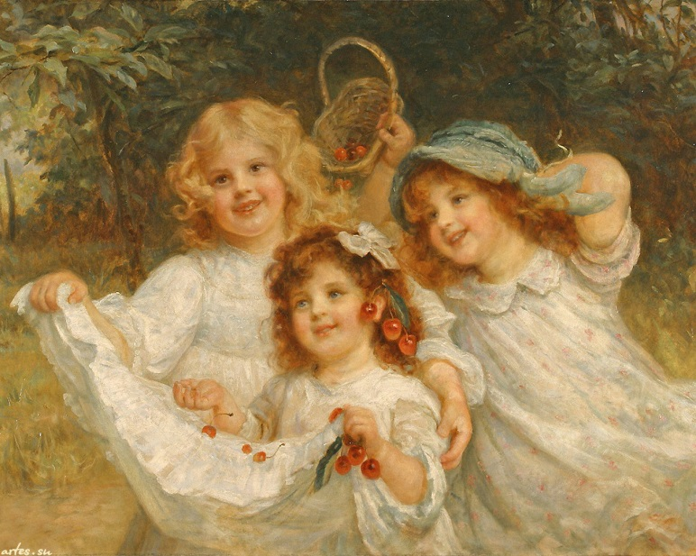
Портрет рисуется с натуры и по воображению, представлению. Перед художником стоит сложная задача – передать внешний облик человека, его лицо, фигуру, движение, костюм, обстановку в которой он находится. Но портрет передает не только внешний вид человека, но и его настроение, характер, возраст, его индивидуальность. Портреты бывают одиночные и групповые. На одиночных изображается один человек, а на групповых – группы людей.

Slide 5
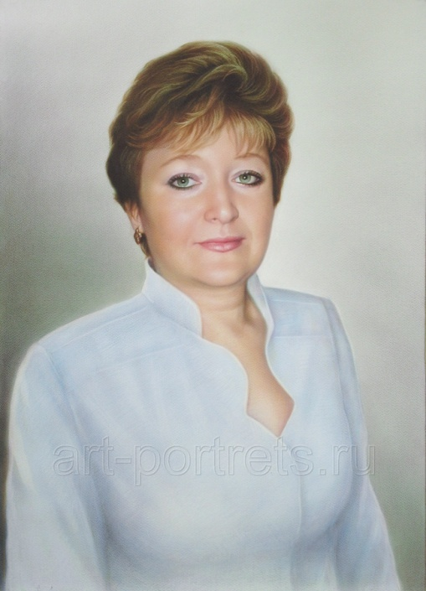
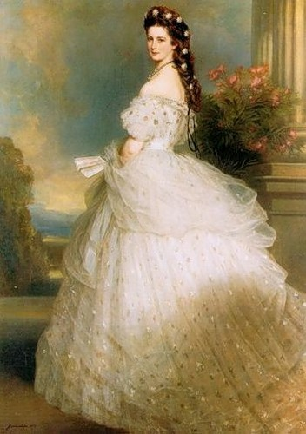
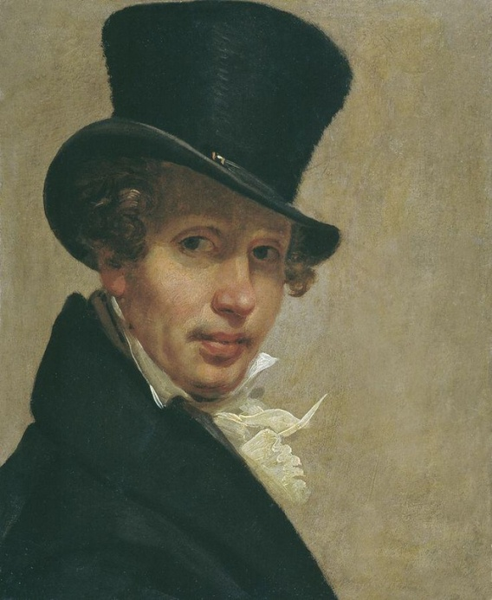
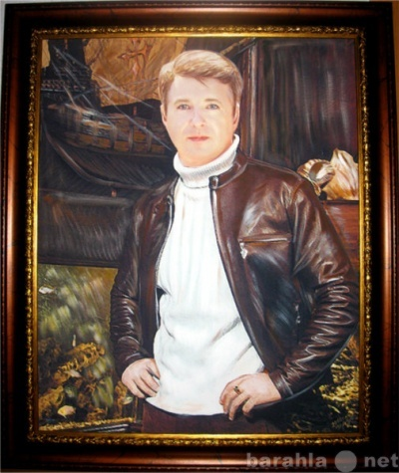
- Что же можно узнать о человеке внимательно посмотрев на его портрет?
- Когда жил в старину или сейчас можно узнать?
- Как это можно определить? (рассмотрев одежду, окружение)

Slide 6
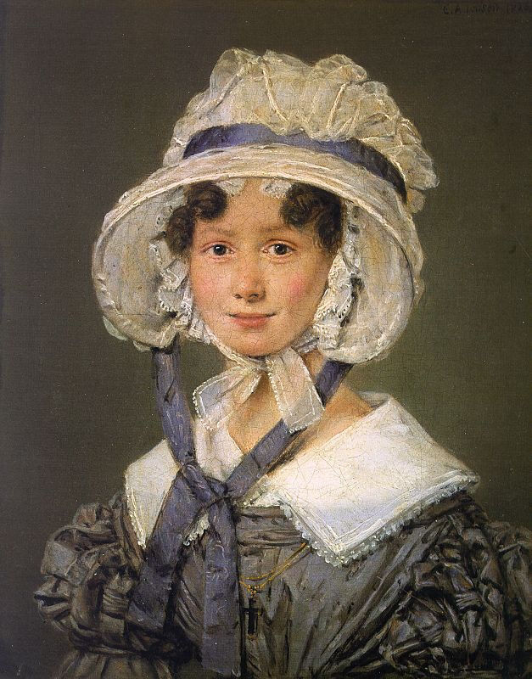
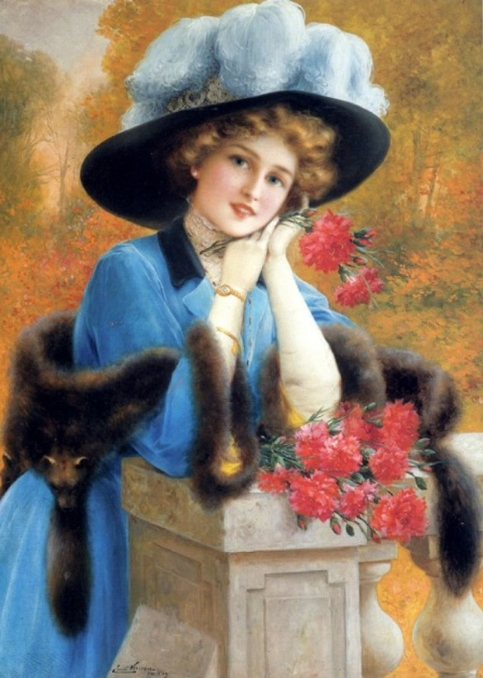
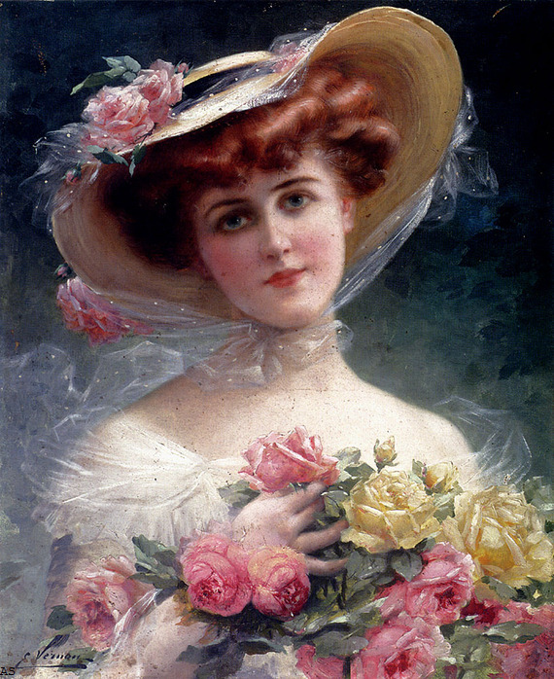
С помощью портрета мы можем заглянуть в далёкое прошлое и узнать, как выглядели люди раньше, чем жили, чему радовались, что носили. Через портрет можно познакомиться со своими прапрабабушками, ведь раньше не было фотографий.

Slide 7
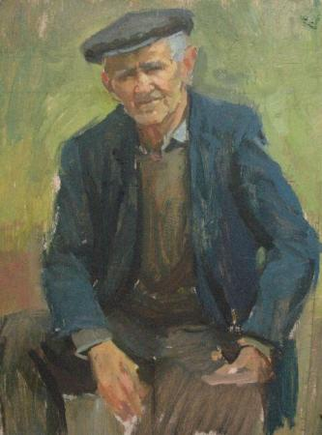
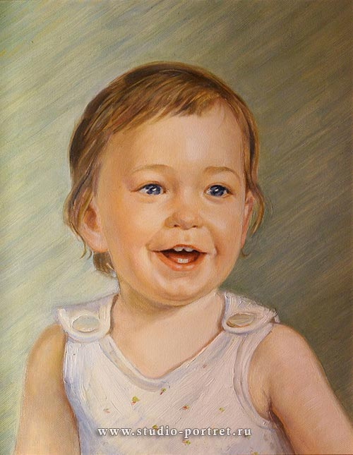
-Посмотрите на эти два портрета и подумайте: что ещё можно узнать о человеке по портрету? (возраст)

Slide 8
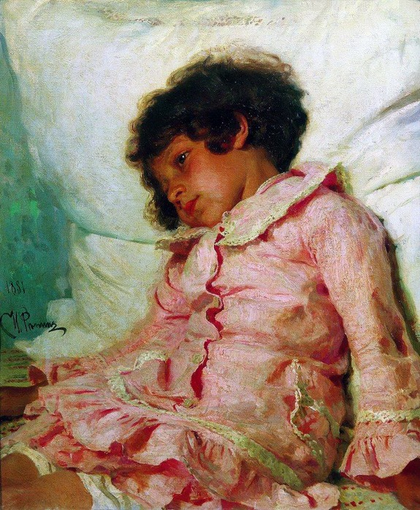
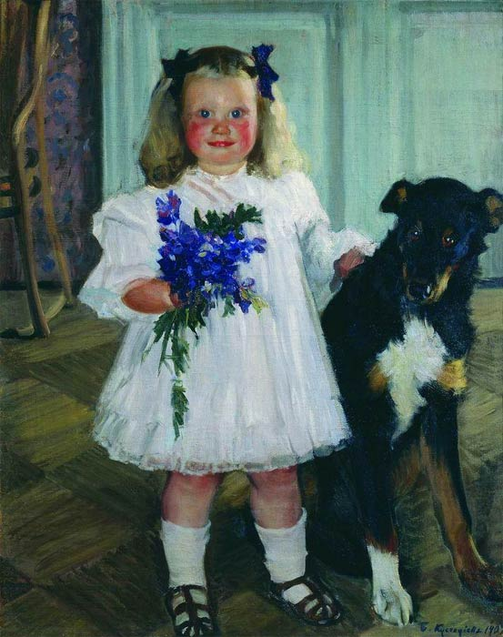
Сейчас давайте посмотрим на портреты девочек: «Ирина с собакой Шумкой» и «Наденька». Они примерно одного возраста, жили в одно время, но что можно сказать об их настроении рассмотрев внимательно?
- Мы не можем узнать почему Ирочка улыбается и куда она собирается, а Надя лежит в постели, но можем пофантазировать.

Slide 9
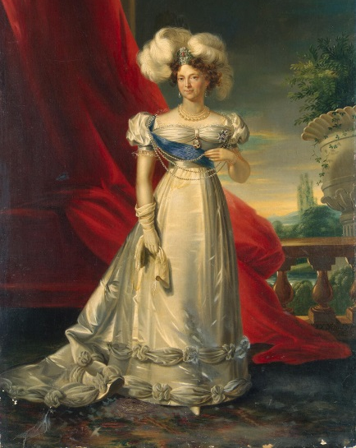
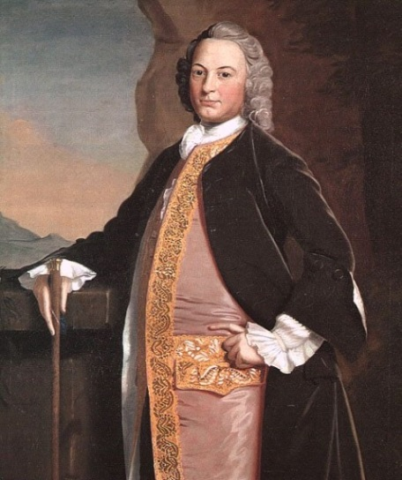
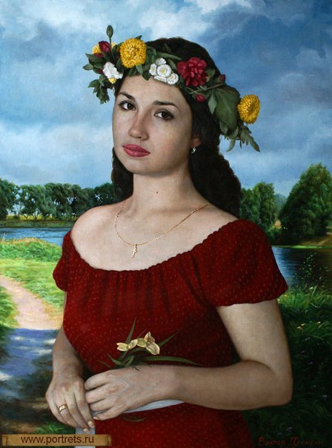
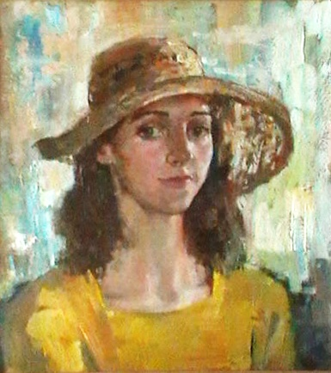
Положение персонажа в картине.
В полный рост
Поколенный
Поясной
Погрудный

Slide 10
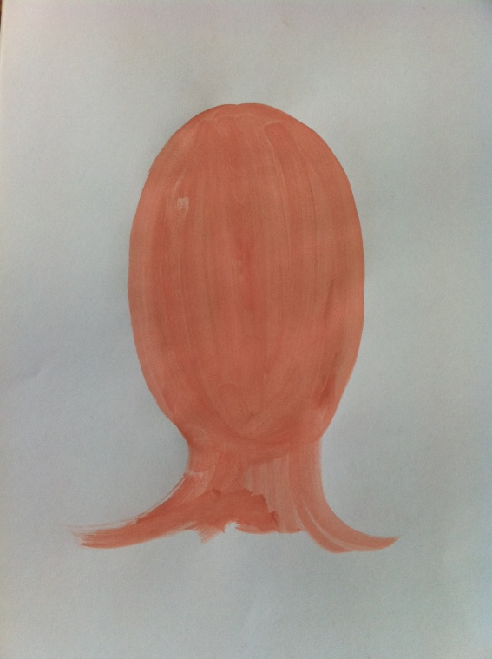
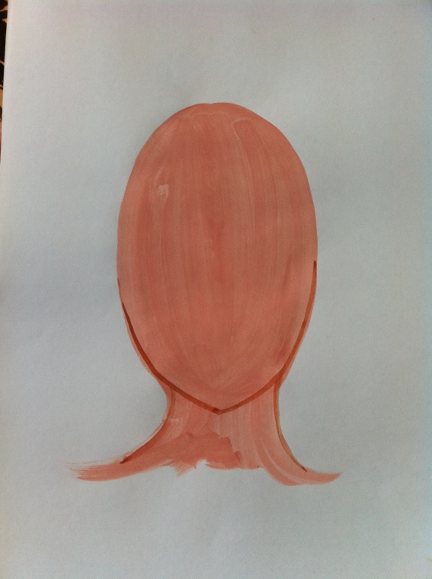
Рисуем портрет
Для работы нужно : гуашевые краски , кисти , лист бумаги.
Рисуем овал головы
Подчёркиваем подбородок

Slide 11
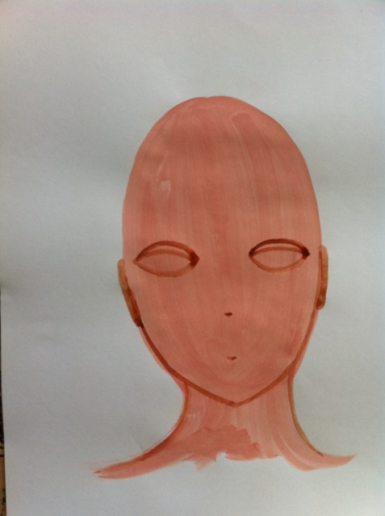
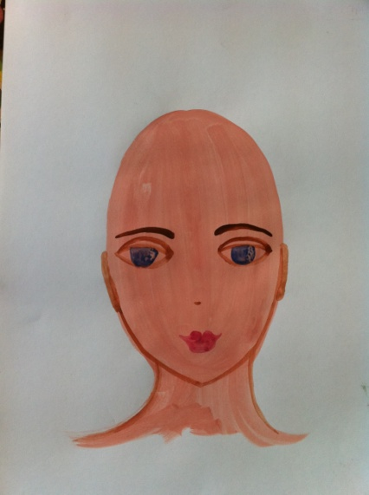
Пропорции лица
Линия волос
Линия глаз
Линия носа
Линия подбородка
Глаза в центре овала!
Расстояние между глазами
равно самому глазу.
Овал головы делим на четыре
равные части.

Slide 12
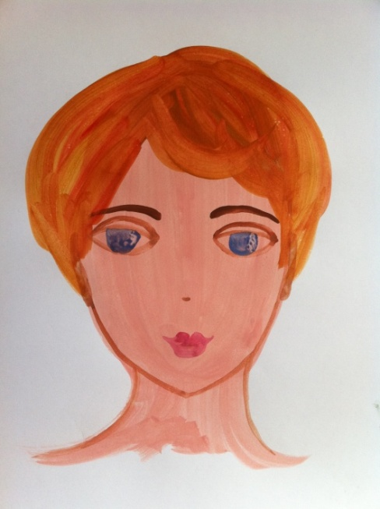
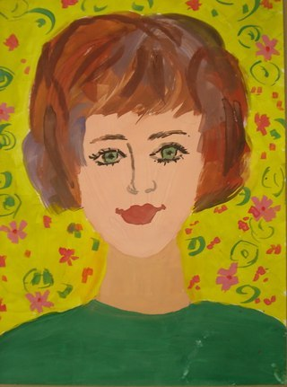
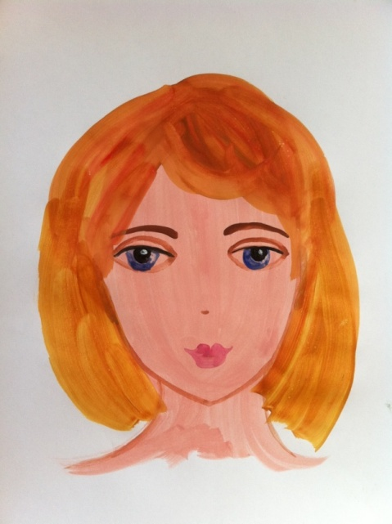
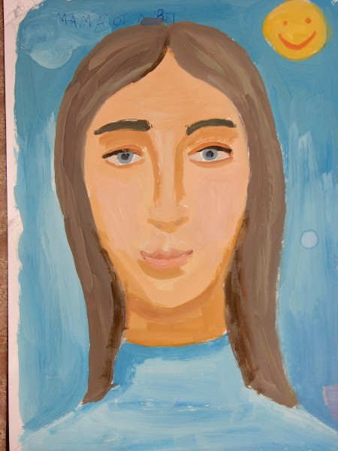
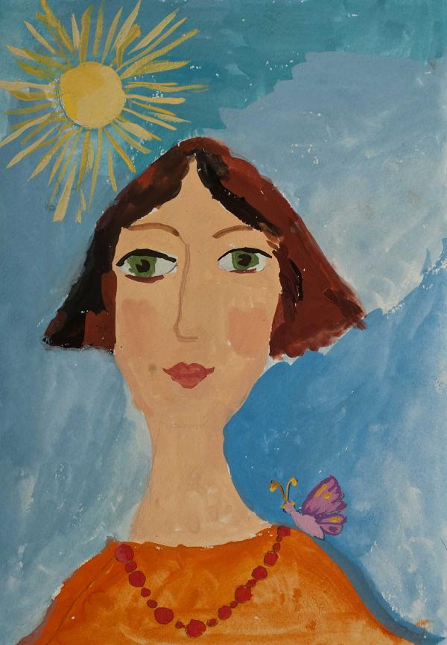
Рисовать портрет непросто:
Сначала делали наброски.
Потом краски мы смешали
И лицо нарисовали.
Вот глаза и нос, и губы.
Над глазами брови-дуги.
Пышные волосы, ресницы на веках
– Вот и готов портрет человека.
И мама, глядя на рисунок
Улыбнется вам в ответ:
- Вот спасибо! Мне приятно
Получить такой портрет.

Slide 13
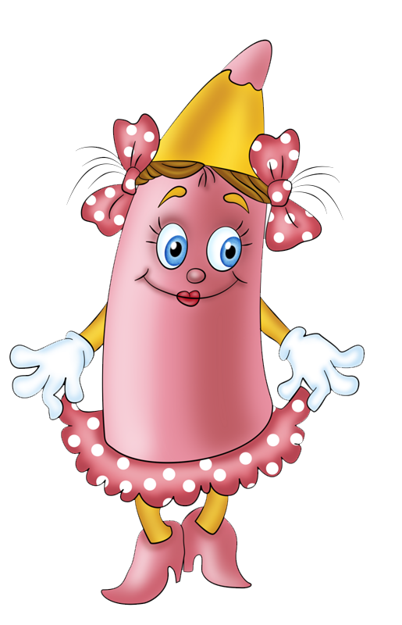
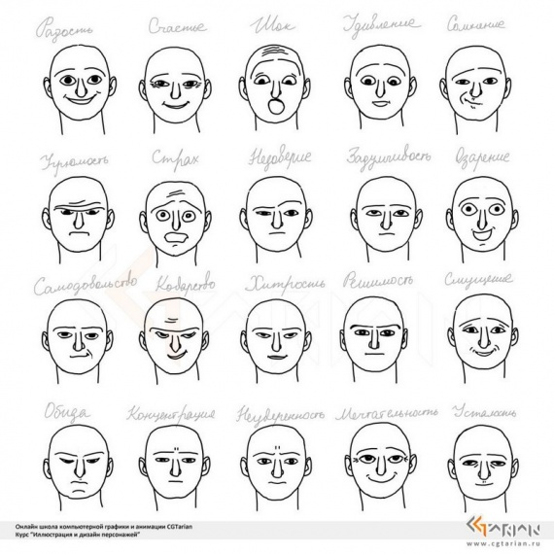
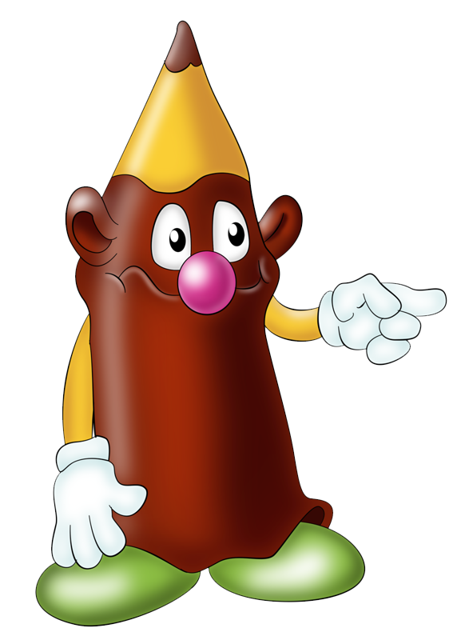
Как известно, настроение у людей бывает разное: радость, смех, печаль, грусть, гнев, спокойствие. Разное выражение лица называется мимикой.

Slide 14
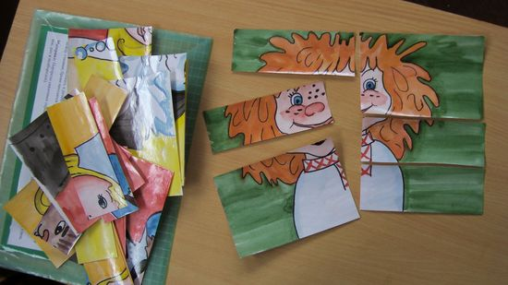
Дидактические игры по жанру портрет.
Составь портрет сказочного героя
Цель: Закрепить знания детей о составных частях лица и их пространственном местонахождении, побудить использовать в речи слова: вверху, сверху, внизу, снизу, между, под. Примечание: нос находится между глазами. Брови находятся сверху глаз. Материал: Портрет сказочного героя, разрезанный на 8 частей (лицо пополам и на 4 части — лоб, глаза, нос, рот и подбородок).

Slide 15
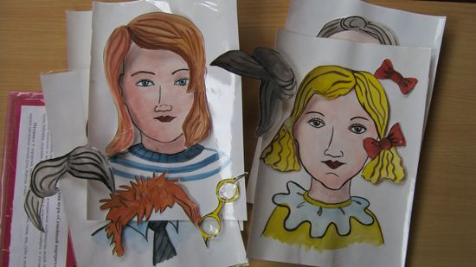
Семейный портрет
Цель: Закрепить знания детей о половых и возрастных особенностях людей. Назвать отличительные признаки мужского и женского лица, молодого и пожилого. Подобрать и составить портреты: мамы, папы, бабушки, дедушки, сестренки и братишки. Материал: 6 портретов, разрезанных на 4 части (лоб, глаза, нос, губы и подбородок) , и отдельно парики и накладные детали (усы, бороды, очки).

Slide 16
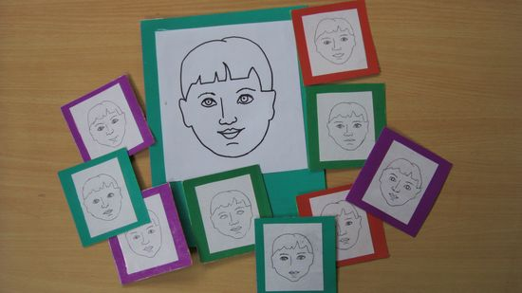
Найди недостаток в портрете
Цель: закрепить знания о составных частях лица: лоб, волосы, брови, веки, ресницы, глаза, зрачки, нос, ноздри, щеки, скулы, рот, губы, подбородок, уши. Определить в рисунке недостающие части лица и рассказать, какую функцию они выполняют. Материал. 10 КАРТОЧЕК С ИЗОБРАЖЕНИЕМ ОДНОГО ЛИЦА С РАЗНЫМИ НЕДОСТАТКАМИ.

Slide 17
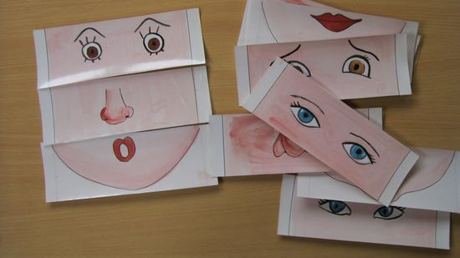
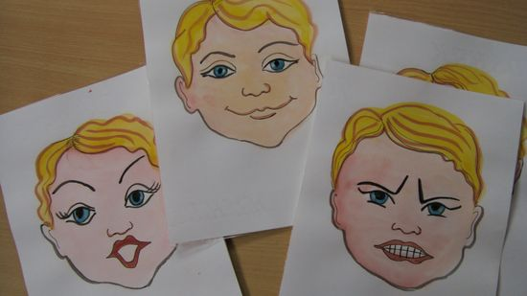
Мимика лица
Как известно, у человека бывает разное настроение: радость, удивление, смех, плач, раздражение, гнев, спокойствие. Разное выражение лица человека называется мимикой.

Slide 18
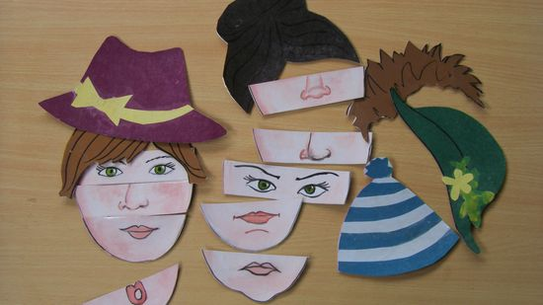
Придумай и собери портрет
Цель: Закрепить знания о жанре портрета, составить портрет из разных частей лица по собственному выбору и воображению. Учить правильно ориентироваться в местонахождении разных частей лица и его пропорциях. Материал: Разнообразные модификации частей лица по цвету и форме. Дополнительные детали: парики, усы, бороды, шляпы и т.д.

Slide 19
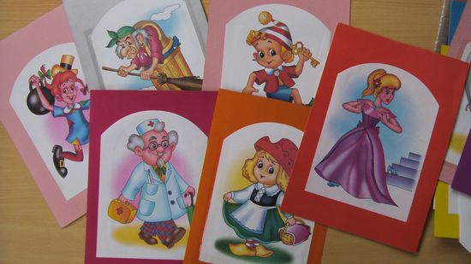
Добрые и злые герои
Цель: Учить классифицировать сказочных героев по принципам: добрые и злые; глупые и умные; смешные и страшные. Находить героев по заданной теме, обосновывать свой выбор. Материал: Картинки с изображением различных сказочных персонажей с ярко выраженными чертами характера (Емеля, Баба Яга, Змей Горыныч, Лиса, Елена Прекрасная и др.)

Slide 20
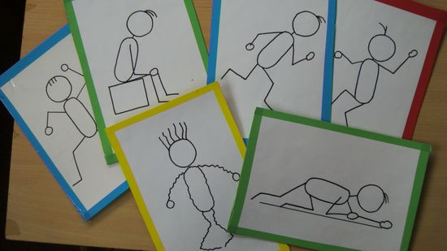
Игровые упражнения "Палочные человечки" Цель: Учить детей видеть сходство поз человека в реалистическом и схематичном изображении; упражнять в передаче поз людей в схематичном изображении. Материал: У воспитателя фломастер и палочки (полоски тонкого картона, подклеенные фланелью) для выкладывания человечков, схематичные изображения человечков в разных позах. У детей карточки, разделенные на две клетки, в одной схематичный человечек, другая свободная, простые карандаши.

Slide 21
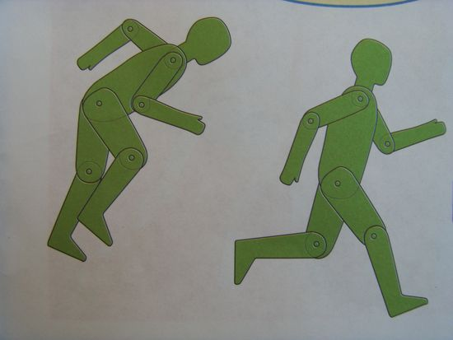
Пособие "Двигающийся человечек" Цель: Учить составлять фигурку человека в статическом состоянии, а также в движении на фланелеграфе из составных частей, соответствующих частям тела человека. Предложить выложить из частей фигурку человека в определенном положении и перенести полученное изображение на бумагу. Материал и необходимое оборудование: На каждого ребенка - настольный фланелеграф и набор наклеенных на фланель частей фигурки человечка: 2 детали изображения головы в профиль и в анфас, 2 детали туловища в двух положениях: спереди и сбоку,разделенные на локтевом сгибе 2 руки( 4 детали) и 4 детали разделенных в колене ног.

Slide 22
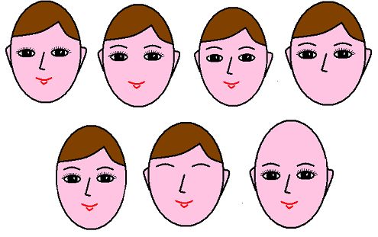
Что художник портретист должен быть очень внимательным.
Давайте поиграем в игру «Найди ошибку»

